Slide 1
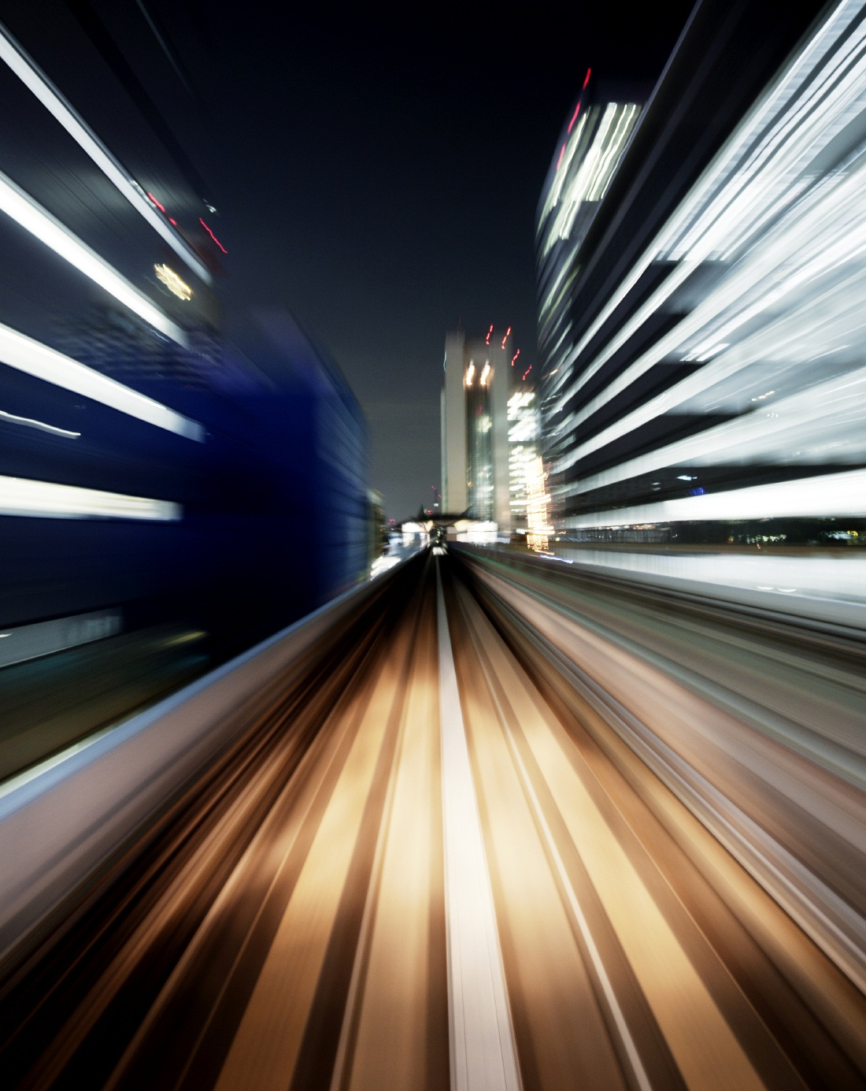
Analise de Aplicação para controle da superlotação de Estacionamento da UNIVALI
Alunos: Gustavo Pereira, Hélio André

Slide 2
Sumário
Justificativa;
Motivação;
Desenvolvimento;
Analise;
Conclusão;

Slide 3
Justificativa
A pertinência do projeto para a sociedade

Slide 4
Pertinência do projeto
Problema atual que afeta diretamente e indiretamente várias pessoas;
Acentuado pela tendência moderna de culto ao carro privado;
Evidência varias outras falhas em outros sistemas da sociedade;
Ligado a alguns aspectos de qualidade de vida;
Serve de estudo para projetos a serem realizados;

Slide 5
Motivação
O porquê da escolha do tema

Slide 6
O porquê da escolha do tema
Afeta cada um do grupo de forma específica;
UNIVALI;
Projeto INOVAMFRI;
Abrangência;
Problema real.

Slide 7
Desenvolvimento
Etapas do projeto

Slide 8
Etapas do Projeto
Analise atual do estacioanemnto
Problemas similares com outras universidades
Modelagem do Sistema apartir de soluções inteligentes
Simulação e analise dos dados gerados

Slide 9
Etapa 1
Pesquisa e elaboração de um texto elucidando a atual situação do estacionamento da UNIVALI – Campus Itajaí.
Metodologia similar a um projeto desenvolvido no ano de 2015
Analise atual do estacioanemnto

Slide 10
Etapa 2
Procura de uma instituição com um padrão similar a UNIVALI, com problemas similares relativos ao estacionamento
Problemas similares com outras universidades

Slide 11
Etapa 3
Procura na literatura e em artigos científicos para modelagem de soluções já aplicadas para sanar a superlotação dos estacionamentos
Modelagem do Sistema apartir de soluções inteligentes

Slide 12
Etapa 3
Execução do modelo lógico e analise dos resultados obtidos pela aplicação
Simulação e análise dos dados gerados

Slide 13
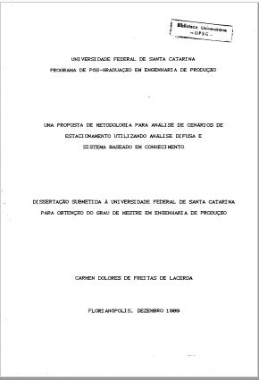
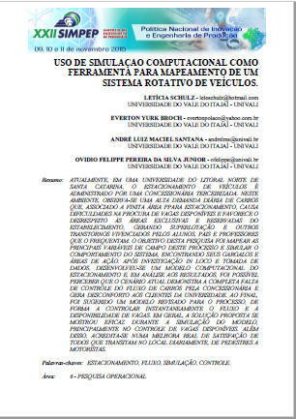
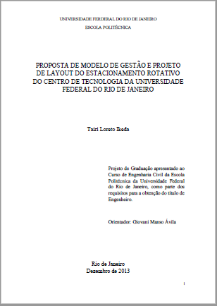
Desenvolvimento
Alguns dos Artigos
usados no
o projeto

Slide 14
Desenvolvimento
Utilização do cenário modelado em conhecimento e logica Difusa:
Utiliza três variáveis principais;
Destino,
Local,
Custo,
Define um carro como objeto de conhecimento;
O objeto precisa saber aonde ir,
O sistema precisa simular aonde ele vai estacionar,
O sistema precisa considerar o tempo de entrada do carro,

Slide 15
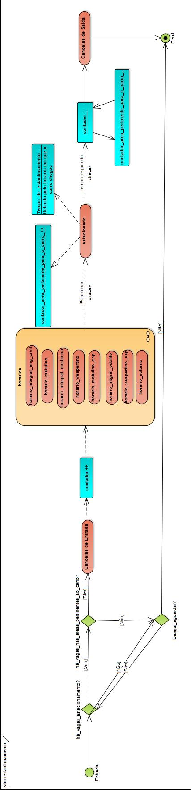

Slide 16
Conclusão
Quais os resultados obtidos pela pesquisa

Slide 17
Layout de Título e Conteúdo com Gráfico

